Slide 1
POČETNÍ POMĚRY V ČESKÝCH ZEMÍCH V 16. - 1. POLOVINĚ 17. STOLETÍ

Slide 2
Trojí dělení peněz
1. PENÍZE JAKO POČETNÍ JEDNOTKY
1 český groš (bílý) = 7 bílých peněz = 14 haléřů
2. BĚŽNÉ MINCE
- oběh drobných mincí byl omezen územím, kterým vydavatel vládl
- platební síla zahraničních mincí nebyla stanovena jejich nominální hodnotou, ale obsahem stříbra
3. HRUBÉ MINCE
- volně směnitelné po celé Evropě
rozdíl: oficiální platební síla x tržní cena
(za kterou bylo možno je získat u směnárníků; záležitost nabídky a poptávky)

Slide 3
1469 – měnová reforma Jiřího z Poděbrad
1 kopa grošů = 60 grošů
1 groš = 7 peněz (denárů) = 14 haléřů
groše i kopy = virtuální jednotky (platilo se v drobných mincích)
20. léta 16. století
pražský groš (ražený) = 9 denárů českých (bílých peněz)
český groš (početní jednotka) = 7 denárů českých (bílých peněz)
stejně jako:
míšeňský groš (početní jednotka) = 3 denáry a 1 haléř český = 7 haléřů českých
= 7 denárů míšeňských = 14 haléřů míšeňských
směnný poměr: 1 groš český = 2 groše míšeňské
v běžném česko-rakouském poměru:
1 krejcar = 4 feniky = 3 bílé peníze = 6 haléřů

Slide 4
1547
tolar = 30 grošů = 210 bílých peněz
groš = 7 bílých peněz = 14 malých peněz
moravský zlatý = 30 grošů
1561- 1573 ZLATNÍKOVÁ MĚNA
1 zlatý říšský (zlatník) = 60 krejcarů = 180 bílých peněz
1 uherský dukát = 1 a ½ tolaru
1577
zlatý rýnský = 30 bílých grošů = 210 bílých peněz = 60 krejcarů
1 bílý groš = 7 bílých peněz = 2 krejcary
1610
bílý groš = 2 malé groše = 7 bílých peněz = 14 malých peněz
3 bílé peníze (denáry) = 6 malých peněz = 1 krejcar

Slide 5
v letech 1573-1577 tolar = 30 bílých grošů = 70 krejcarů
z toho vznikla početní jednotka tolar = 70 krejcarů
reálné tolary se označovaly jako „tolar široký“; pokud byl uveden jen tolar, tak tím byla míněna početní jednotka
reálná hodnota širokých tolarů u překupníků však stále rostla (v r. 1610 = 84 krejcarů) a proto se platební síla tolarů začala tržní ceně přizpůsobovat –
v r. 1616 byly tolary přijímány za 90 krejcarů
prohluboval se tak rozdíl mezi „početním“ a „reálným“ tolarem
početní tolar = 70 krejcarů = 1 kopa grošů míšeňských = ½ kopy grošů českých
početní jednotka – rýnský zlatý = 60 krejcarů
malý groš = přesně odpovídal početní jednotce „groš míšeňský“
drobnější jednotky - bílé peníze – jsou v písemných pramenech označovány jako denáry
- malé peníze – díky nízkému obsahu stříbra brzy získaly tmavou barvu, proto se jim říkalo „černé peníze“ – platily ½ bílého peníze

Slide 6
Zvyšující se kurz tolaru a dukátu
1576 – 1610 dukát = 108 – 120 krejcarů x 140 krejcarů (skutečná cena na trhu)
1616
tolar = 90 krejcarů
1618 – 1619
tolar = 120 krejcarů
1619 – 1620
tolar = 140 krejcarů
dukát = 210 krejcarů
1621
tolar = 150 krejcarů
dukát = 187 krejcarů
1622
tolar = 660 krejcarů
dukát = 960 krejcarů
1623
tolar = 675 krejcarů
dukát = 1100 krejcarů
1624
tolar = 90 krejcarů
1 krejcar = 4 feniky
1623 (Kalada)
150- a 120krejcary = 20 krejcarů
75- a 60krejcary = 10 krejcarů
48krejcary = 6 krejcarů
24krejcary = 3 krejcary
groše – 3krejcary = 1,5 feniku

Slide 7
V roce 1620 byla valorizována platební síla obíhajících starších mincí a i aktuálně ražených vyšších krejcarových hodnot
široký tolar = 140 krejcarů
60krejcar (zlatník) = 120 krejcarů
3krejcary i pražské groše (ražené před r. 1547) = 7 krejcarů
dukáty = 210 krejcarů
nizozemské zlaté koruny = 175 krejcarů
rýnské zlaté ve zlatě (goldguldeny) = 150 krejcarů
nové 24krejcary = 30 krejcarů
12krejcary Fridricha Falckého = 15 krejcarů

Slide 8
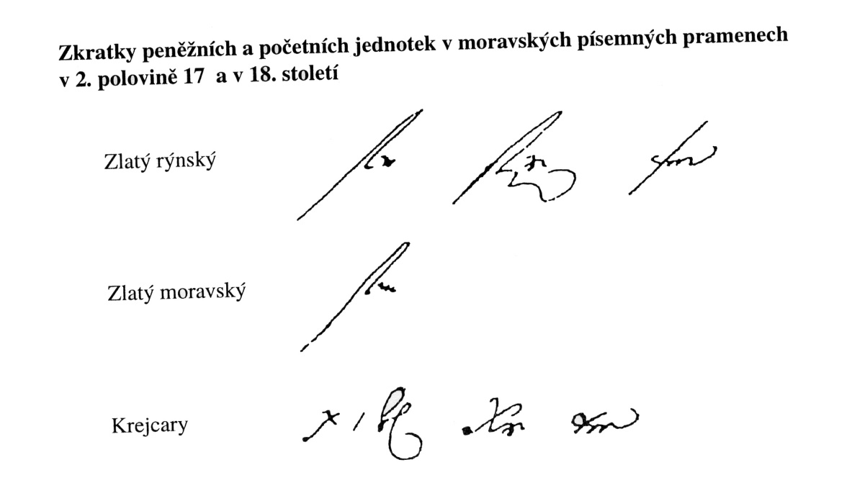

Slide 9
VÝBĚR Z LITERATURY:
Nohejlová-Prátová, Emanuela: Základy numismatiky, Praha 1986.
Sejbal, Jiří: Základy peněžního vývoje, Brno 1997.
Vorel, Petr: „Groše české“ a „groše míšeňské“ jako početní jednotky 15. až 18. století, in: Šimek, E. (ed.): Dokumentace a prezentace dějin české mince a měny grošové doby v našich muzeích. Sborník příspěvků ze semináře numismatiků, Pardubice 22.- 23. října 1998, Praha-Pardubice 2002, s. 57-68.
Vorel, Petr: Od pražského groše ke koruně české 1300-2000. Průvodce dějinami peněz v českých zemích. Praha 2004.
Vorel, Petr: Peníze a peněžní početní jednotky v 16. století, Theatrum historiae 6, Pardubice 2010, s. 219-233
Vorel, Petr: Úvěr, peníze a finanční transakce české a moravské aristokracie při cestách do zahraničí v polovině 16. století. ČČH 96, 1998, s. 754-778.

